Slide 1
实验一：AI 驱动的个人学习任务管理系统
StudyTask · 需求文档驱动的 AI 自动开发与人工验收
计算机科学与技术 2024 级 班级： 学号： 姓名：
提交日期：2026-11-10 指导教师：林卫中、赵丽萍
Notes:
各位老师好，我汇报的是实验一：AI 驱动的个人学习任务管理系统 StudyTask。这个实验的核心问题是：AI 能否按照给定的需求文档开发出可验收的软件，以及哪些错误必须由人来发现。项目采用 Flask 加 SQLite，单用户本地运行。

Slide 2
实验目标与需求边界
先读需求、再交给 AI：范围清楚，验收才有依据
实验目标
本项目实现（P1-F01 至 F07）
· 掌握把完整 SRS 转化为 AI 开发任务的流程
· 产出可本地运行、可复现验收的 Web 应用
· 走通“运行、测试、缺陷反馈、修复”闭环
· 分清 AI 的编码工作与人的验证责任
任务增删改查 | 三种状态 | 课程/状态/优先级组合筛选
逾期与即将到期提醒 | 总数与完成率统计 | SQLite 本地持久化
明确不实现（范围外）
账号注册、多用户权限、邮件/短信推送
第三方日历同步、移动端 App、云部署
验收依据：指导书 2.5 节 T1—T10 十条用例 + 附录 A 的 FR-01 至 FR-10
《软件工程》实验一 · StudyTask
2
Notes:
先看目标：这个实验不只是写一个能跑的页面，而是完整走一遍需求驱动的开发流程。我首先划清了边界：只做任务管理、状态、筛选、提醒和统计这七项功能，拒绝登录、多人协作、推送等范围外功能，避免项目膨胀。验收依据就是指导书里的十条用例和附录 A 的十条功能需求。

Slide 3
系统结构与技术选型
规则从页面里剥离：路由只收发，业务层可单独测试
浏览器页面（原生 HTML / CSS，无前端框架）
技术选型（均满足最低要求）
↓
项目 | 选型
语言 / 环境 | Python 3.13.16 + venv
Web 框架 | Flask 3.1.3
数据库 | SQLite 3（标准库 sqlite3）
自动化测试 | pytest 9.2.0
版本控制 | Git（已提交，标签 baseline-v1）
路由层 app.py 表单收发、页面渲染、跳转
↓
业务层 services.py 校验、筛选、到期判定、统计
↓
数据层 db.py 连接管理、建表、CRUD
数据表 tasks（单表，8 个字段）
name / course / description / due_date /
priority / status / created_at / updated_at
↓
SQLite instance/studytask.db
《软件工程》实验一 · StudyTask
3
Notes:
系统分四层：页面只负责展示，app.py 只负责接收表单和跳转，真正规则都在 services.py，数据访问在 db.py。这样剥离的好处是规则可以单独写单元测试，后面改规则不用动路由。数据只有一张 tasks 表，八个字段，首次启动自动建表。

Slide 4
核心功能实现
七项功能逐条对应需求编号，不留“顺便实现”的多余功能
编号 | 功能 | 关键实现 | 对应需求
P1-F01 | 新建任务 | 名称/课程/日期必填校验，错误回填不写库 | FR-01
P1-F02 | 查看、编辑、删除 | 列表 + 详情页；删除走服务端确认页 | FR-02/03/04
P1-F03 | 任务状态 | 待完成 → 进行中 → 已完成，写库持久保存 | FR-05
P1-F04 | 组合筛选 | 课程、状态、优先级任意组合，空值不限 | FR-06
P1-F05 | 逾期 / 即将到期 | 未完成任务：早于今天为逾期，3 天内为即将到期 | FR-07
P1-F06 | 基础统计 | 总数、已完成数、完成率；总数为 0 显示 0% | FR-08
P1-F07 | 本地持久化 | SQLite 文件，重启后数据不丢 | FR-09
界面全中文，错误以字段级提示呈现，非法输入不会造成应用崩溃（FR-10）。
《软件工程》实验一 · StudyTask
4
Notes:
这张表是功能对照：每一项功能都能追到需求编号。重点说两个：删除不是弹窗确认，而是先进入确认页、提交后才真正删除，这样确认流程可以被截图和自动化测试验证；到期提醒只对未完成任务生效，这一点在需求第七十九条有明确要求。

Slide 5
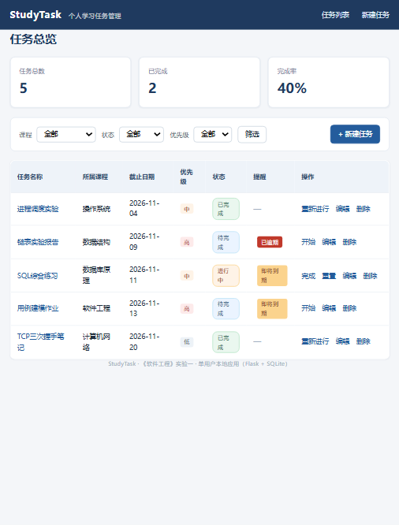
关键规则：逾期判定与页面反馈
以“今天”为界，只提醒还没做完的事
· 逾期：未完成且截止日期早于今天 → 显示“已逾期”
· 即将到期：未完成且今天起 3 天内到期 → 显示“即将到期”
· 已完成任务不显示任何到期提醒，避免已完成事项干扰判断
· 统计按全库计算：总数 5、已完成 2 → 完成率 40%
· 筛选与统计同时呈现，改条件后列表即时收敛
上图可见：昨日到期的链表报告标红“已逾期”，两条 3 天内
到期的任务标黄“即将到期”，已完成任务提醒列为“—”。
《软件工程》实验一 · StudyTask
5
图 1 任务列表与统计卡片
Notes:
这里看实际界面。五条任务里，昨天到期的没完成，标了红色已逾期；明后天到期的两条标了黄色即将到期；两条已完成的不给任何提醒。统计卡片显示总数五、完成二、完成率百分之四十，和需求一致。

Slide 6
测试与验收结果
T1—T10 全部通过，自动化用例 18 条可复现
10 / 10
18 / 18
0
验收用例通过
pytest 用例通过
重启后数据丢失
T1 至 T10
含边界场景
FR-09 实测
· T1 新建 / T2 空名称拦截 / T3 编辑保留 / T4 状态流转
· T5 组合筛选 / T6 逾期 / T7 即将到期 / T8 统计 5·2·40%
· T9 删除取消与确认 / T10 重启后数据仍在
· 边界补充：2026-02-30 非法日期、101 字名称、1001 字描述、404 页面
· 真实重启验证：停止进程再启动，列表、筛选与统计不变
命令 | 结果
python -m pytest -v | 18 passed
python app.py | 127.0.0.1:5000
《软件工程》实验一 · StudyTask
6
Notes:
验收结果是十条用例全过，自动化测试十八条全过。除了正常流程，还测了非法日期、超长字段、非法状态和不存在的页面。T10 是真实重启验证：把服务进程停掉再启动，数据还在，说明持久化是真的。

Slide 7
三个真实问题与修复
都不是语法错误，而是规则细节与验证方式的问题
问题 1 日期只判空、不判真实性
人工判断与修复
现象：输入 2026-02-30 也能保存成功
要求追加日期解析校验；修复后返回 400 且不写库
问题 2 已完成任务仍被标“已逾期”
人工判断与修复
现象：首版逾期判定只比较日期，忽略状态
把状态判断加入到期标记，并补用例锁定行为
问题 3 测试断言用了不可区分数据
人工判断与修复
现象：任务名 A/B/C，字母 C 命中 HTML 文本
改用中文可区分任务名，18 条用例恢复全部通过
另有模板标签闭合笔误与后台启动参数被拆分两处问题，均在验收前发现并修正。
《软件工程》实验一 · StudyTask
7
Notes:
三个问题都不是跑不起来，而是跑起来了但不符合需求。第一个是日期只判空不判真假；第二个是已完成任务还标逾期，直接违反需求第七条；第三个其实是测试本身的问题：任务名用 A、B、C，字母 C 和页面 HTML 撞了，导致误报。这些靠 AI 自己发现不了，只能人对着需求逐条核对。

Slide 8
分工与反思
AI 完成“能运行的代码”，人负责“是否真的合格”
AI 承担
人工决策
· 项目骨架与三层结构
· 数据表、路由与页面模板
· 校验、筛选、统计函数
· pytest 用例初稿
· 范围裁剪：拒绝范围外功能
· 规则核对：对照 FR-07 修正提醒逻辑
· 确认流程改造：否决前端弹窗
· 测试断言有效性、启动真实性验证
结论：AI 的输出始终是待验证产物，验收责任仍在开发者；需求细节只能由人守住。
《软件工程》实验一 · StudyTask
8
Notes:
最后是分工。AI 把规范变成结构完整的代码，速度快、覆盖全；但范围边界、规则细节、测试是否有判断力、服务是否真的起来，这些都得人来定。一句话总结：AI 能交付“能运行的代码”，交付不了“合格的软件”。

Slide 9
现场演示路径
按验收用例顺序演示，每一步都能当场核对结果
1
新建一条明日到期的高优先级任务
启 动
python
app.py
访 问
127.0.0.1
:5000
2
名称为空提交，观察校验提示
3
按课程 / 状态 / 优先级筛选
4
新增昨日到期任务，确认逾期标识
5
将任务状态改为已完成，观察统计变化
6
删除任务：先取消，再确认
7
重启服务，刷新页面确认数据仍在
谢谢各位老师，请批评指正。
《软件工程》实验一 · StudyTask
9
Notes:
最后是演示路径，按验收用例顺序来：新建、校验、筛选、逾期、状态、删除确认，最后重启服务验证持久化。启动命令就是 python app.py，访问本机五千端口即可。我的汇报结束，请老师批评指正。

